Slide 1
الوحدة الثالثة
الوعي الصحي

Slide 2
التواصل اللغوي

Slide 3
التواصل الكتابي
كتابة نص إرشادي
1- أَقْرَأُ النَّصَّ الإِرْشاديَّ الآتي، وَأَسْتَرْجِعُ خَصائِصَهُ ومُكَوِّناتِهِ الرَّئيسةَ:

Slide 4
كَيْفَ نسْعِفُ مُصابًا بِنَزيفٍ حادٍّ؟
لإسْعافِ مُصابٍ بِنَزفٍ حادٍّ أتَّبِعِ الآتي:

Slide 5
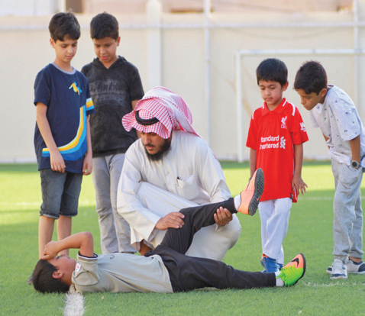
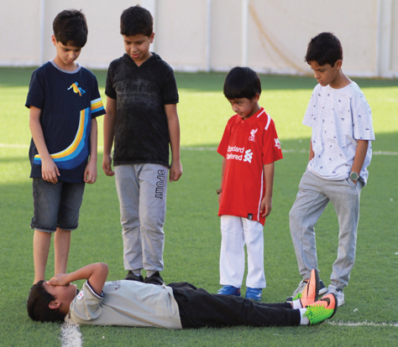
أجعل المصاب يستلقي.
أضغط مباشرة على الجرح.
أرفع العضو المصاب بالنزيف إلى أعلى.
أضغط باليد الأخرى على الشريان الذي يحمل الدم إلى موضع الجرح.
أضع ضمادًا معقمًا أو قطعة قماش نظيفة على الجرح وأضغط عليه بشدة.
أضغط على الجرح بصفة مستديمة مدة تتراوح بين 10 و15 دقيقة.
اتصل على الرقم 997 هيئة الهلال الأحمر السعودي لطلب المساعدة.

Slide 6
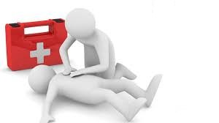
2- أرسِمُ ما يُناسِبُ الْفَقْرَةَ الإِرشاديَّةَ الآتية، وأَضَعُ لَها عُنوانًا مُناسبًا:
تعْلِيمَاتُ الإسْعَافَاتِ السّرِيعةِ للمُصَابِين.

Slide 7
أ- أسْتَعْمِلِ الْمناديلَ الورقيَّةَ عِنْدَ السُّعالِ، أَوِ التَّمَخُّطِ، أَوِ الْبَصْقِ.
ب- أتَخَلَّصْ مِنْها بِطَريقَةٍ صِحِّيَّةٍ في الأَماكنِ الْمُخصَّصَةِ.

Slide 8
3- أَكْتُبُ الْجُمْلَةَ الْمِحوريَّةَ في الْمكانِ الْمُخَصَّصِ:
أ- أَضَعُ العباراتِ الآتية في مَواضِعِها مِنْ بِنيَةِ النَّصِّ الإِرْشاديِّ.
ب- أرَتِّبُ الإِرْشاداتِ وَفْقَ التَّسَلْسُلِ الزَّمَني.

Slide 9
اِرْتدِ القفازين الطِّبِّيَّين، ثُمَّ اخلَعْ عَنِ المُصابِ الخواتِمَ والْمَلابسَ الْمُحتَرِقَةَ مَعَ عَدمِ نَزْعِ أِجزاءِ الْملابِسِ الْمُلْتَصِقَةِ – طَمْئِنِ المُصابَ وَانْقُلْهُ بَعيدًا عَنْ مَوقعِ الْحريقِ، واجْعلْهُ يستلْقي على الأَرضِ – لا تَفتحِ الفقاقيعَ الْموجودَةَ على جِلْدِ الْمُصاب -

Slide 10
كيفَ تُسْعِفُ مُصابًا بالْحريقِ؟

Slide 11
بلِّلِ الْمَكانَ الْمُحتَرِقَ بِالْماءِ أَوِ الفُوَطِ الْمُبَلَّلَةِ بالْماءِ – غَطِّ الْجِلْدَ المُصابَ بالضِمادِ النَّظيفِ الْمُبَلَّلِ بِالْماءِ الْبارِدِ – لإسعافِ مُصابٍ بحريقٍ اتَّبعِ الإِجراءاتِ الآتية: اتَّصلْ على عملياتِ الهلالِ الأحمرِ السُّعوديَّ لِطلبِ الْمُساعَدَةِ – لا تضَعْ أَيَّ معْجونٍ، أو مراهمَ، أو أيَّةَ موادَّ أُخرى على الْمَناطِقِ الْمحروقَةِ.

Slide 12
كيفَ تُسْعِفُ مُصابًا بالْحريقِ؟
– لإسعافِ مُصابٍ بحريقٍ
اتَّبعِ الإِجراءاتِ التَّاليَةَ :

Slide 13
طَمْئِنِ المُصابَ وَانْقُلْهُ بَعيدًا عَنْ مَوقعِ الْحريقِ، واجْعلْهُ يستلْقي على الأَرضِ .
لا تَفتحِ الفقاقيعَ الْموجودَةَ على جِلْدِ الْمُصاب.
بلِّلِ الْمَكانَ الْمُحتَرِقَ بِالْماءِ أَوِ الفُوَطِ الْمُبَلَّلَةِ بالْماءِ.
اِرْتدِ الْقُفَّازاتِ الطِّبِّيَّةَ، ثُمَّ اخلَعْ عَنِ المُصابِ الخواتِمَ والْمَلابسَ الْمُحتَرِقَةَ، مَعَ عَدمِ نَزْعِ أِجزاءِ الْملابِسِ الْمُلْتَصِقَةِ.
غَطِّ الْجِلْدَ المُصابَ بالضِمادِ النَّظيفِ الْمُبَلَّلِ بِالْماءِ الْبارِد
لا تضَعْ أَيَّ معْجونٍ، أو مراهمَ، أو أيَّةَ موادَّ أُخرى على الْمَناطِقِ الْمحروقَةِ.
اتَّصلْ على عملياتِ الهلالِ الأحمرِ السُّعوديَّ لِطلبِ الْمُساعَدَةِ.

Slide 14
4- أُنْجِزُ أَحَدَ الأَعمالِ الآتية:
أ- أَكْتُبُ مَجْموعَةً مِنَ الإِرْشاداتِ حولَ الشُّروطِ الَّتي يَجِبُ مُراعَاتُها عِنْدَ شِراءِ الأَطْعِمَةِ مِنْ مَحالِ بيعِ الأَغْذِيَةِ.

Slide 15
عِنْدَ شِراءِ الأَطْعِمَةِ مِنْ مَحلِّ بيعِ الأَغْذِيَةِ اتبع الإجراءات الآتية

Slide 16
- التَّأكُّدُ مِنْ أَنَّ فترة الصَّلاحِيَّةِ للْمُنْتَجِ لا تَزَالُ سَاريةَ الْمَفْعُولِ.
- تَجنُّبِ الْمُعَلَّباتِ الَّتي يَظْهَرُ عَلَيْهَا الاعْوِجاجُ أو الانتفاخ.
- الانْتِباهُ عِنْد شِراءِ الأغْذِيَةِ الَّتي تُرِكَتْ دُونَ تَبْريدٍ عَلَى رَغْمِ أَنَّهُ كُتِبَ عَلَيْهَا (تُحْفَظُ مُبَرَّدةً أوْ مُجمَّدَةً).

Slide 17
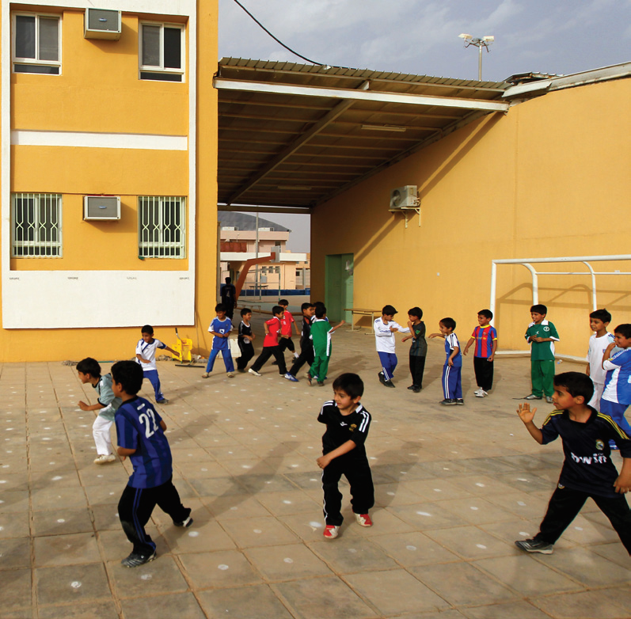
ب- أكتبُ أَرْبَعَ إِرْشاداتٍ أُوَجِّهُها إلى صَفِّيْ، أَتناولُ فيها أُمورًا يَحْسُنُ مُراعاتُها في فناءِ الْمَدرسَةِ في أَثْناءِ الْفُسْحةِ.

Slide 18
زُمَلائِي الأعِزَاءُ لِكَي نَسْتَمْتِعُ بِوَقْتِ الْفُسْحَةِ فِي فِنَاءِ الْمَدْرَسَةِ يَنْبَغِي أنْ نَتّبِعَ الإرشَادَاتَ الآتية

Slide 19
فِنَاءُ الْمَدْرَسَةِ مِلْكٌ لِلجَمِيعِ، فَلْنُحَافِظُ عَلَى جَمَالِه ونَظَافَتِهِ.
عَلَيْنَا الانْتِظَام فِي الطّابُورِ عِنْدَ الشّرَاءِ مِنْ الْمِقْصَفِ.
لا نُتْلِف الأشْجَارِ، ولا نُلْقِي بِبَقَايَا الطّعَامِ.
فِنَاءُ الْمَدْرَسَةِ مَصْدَرُ لِلرَاحَةِ، فلا تَجْعَلَهُ مَصْدَرَ شَغَبٍ وتَعَبٍ.

Slide 20
ما الخُطَّةُ الَّتي أتَّبِعُها لإِنجازِ الْعَمَلِ الَّذي اِخْتَرْتُهُ؟
أولًا: أُسَجِّلُ الإِرشاداتِ في قائِمَةٍ بأُسلوبِ الْعصفِ الذِّهني (كما تَرِدُ في ذهني).
ثانيًا: أَصوغُ عُنوانًا مُناسِبًا يبدأُ بأداةِ الاسْتِفْهام: كيف.
ثالثًا: أَكتبُ الْجُملَةَ الْمِحوريَّة للنَّصِّ.

Slide 21
ما الخُطَّةُ الَّتي أتَّبِعُها لإِنجازِ الْعَمَلِ الَّذي اِخْتَرْتُهُ؟
رابعًا: أُرَتِّبُ الإرْشاداتِ التي سَجَّلتُها سابقًا، وأسْبِقُ كلَّ إِرشادٍ بِشَرطَةٍ (-)، أو نَجمةٍ (*)، أو مربَّعٍ ( )، أو أيَّ رمزٍ أَختارُهُ.
خامسًا: لمزيدٍ مِنَ الإيضاحِ والتَّأثيرِ أُصاحبُ الإِرشاداتِ بِصور أو رسومٍ مناسبَةٍ، وأَلْصِقُها في المكانِ الَّذي أَراهُ مناسِبًا (عِنْدَ كِتابةِ النَّصِّ بِصورَتِهِ النَّهائِيَّةِ).

Slide 22
ما الخُطَّةُ الَّتي أتَّبِعُها لإِنجازِ الْعَمَلِ الَّذي اِخْتَرْتُهُ؟
سادسًا: أكتبُ النَّصَّ بِصورتهِ الأَوَّليَّةِ، ثُمَّ أَكتُبُهُ بِصورةٍ نِهائيَّةٍ (بعد الْمراجعةِ والتَّعديل) وأضمنه ملف تعلُّمي.

